Slide 1
Современное общество нуждается:
в людях, умеющих самостоятельно принимать решение
отличающихся мобильностью
способных к сотрудничеству
ответственных за судьбу страны

Slide 2
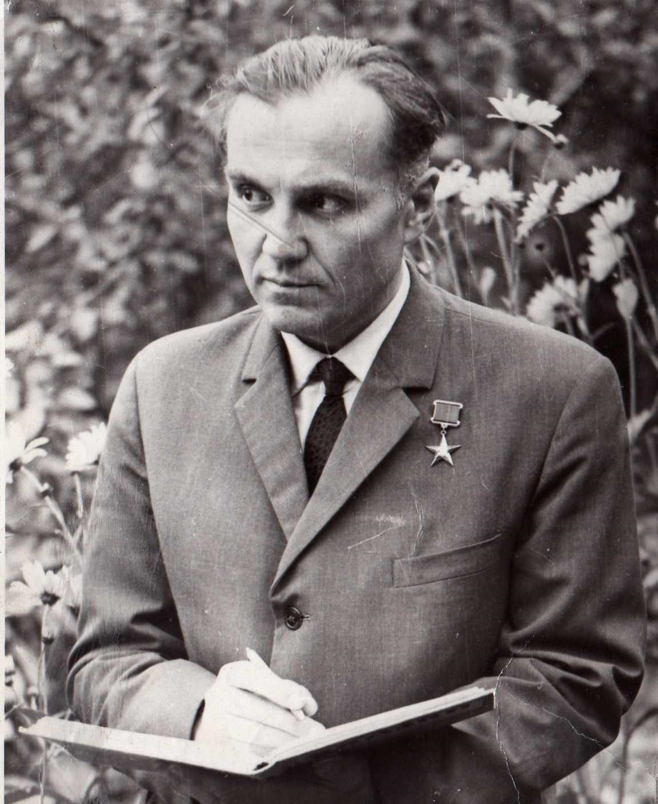
«Урок – это зеркало общей и педагогической культуры учителя, мерило его интеллектуально-го богатства, показатель его кругозора, эрудиции» В.А.Сухомлинский.

Slide 3
Современный урок русского языка и литературы в условиях введения ФГОС нового поколения должен включать следующие шесть основных этапов:
мобилизация
целеполагание
осознание недостаточности имеющихся знаний
коммуникация
взаимопроверка, взаимоконтроль
рефлексия

Slide 4
Предъявляемые требования к современному уроку русского языка и литературы в условиях введения ФГОС:
правильно организованный урок в хорошо оборудованном кабинете
умение учителя четко планировать свою деятельность и деятельность учащегося
урок должен быть проблемным и развивающим
поисковые ситуации активизируют деятельность учащихся
минимум репродукции и максимум творчества
времясбережение и здоровьесбережение
в центре внимания урока – дети
планирование обратной связи
урок должен быть добрым

Slide 5
Шесть шагов к подготовке урока:
Определение нового
Конструирование проблемной ситуации
Планирование действий
Планирование решений
Планирование результата
Планирование заданий для применения нового знания

Slide 6
Учитель, его отношение к учебному процессу, его творчество и профессионализм, его желание раскрыть способности каждого ребенка – вот это все и есть главный ресурс, без которого новые требования ФГОС к организации учебно-воспитательного процесса в школе не могут существовать.

